Slide 1
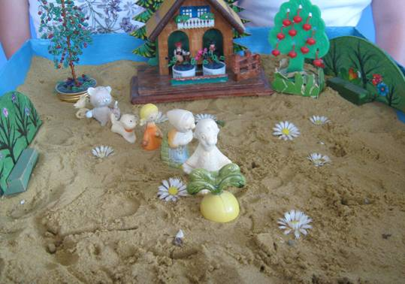
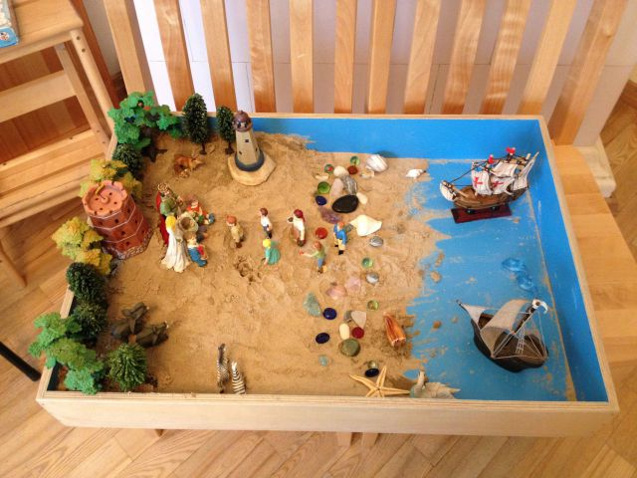
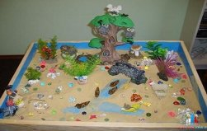
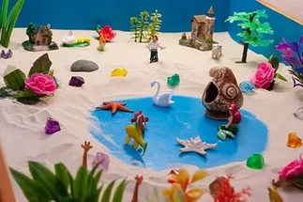
Педагогический проект
«Чудо-песок»
по теме
«Театрализованные игры на песке как средство социально-коммуникативного развития дошкольников»
Педагог:
Носкова С.В.

Slide 2
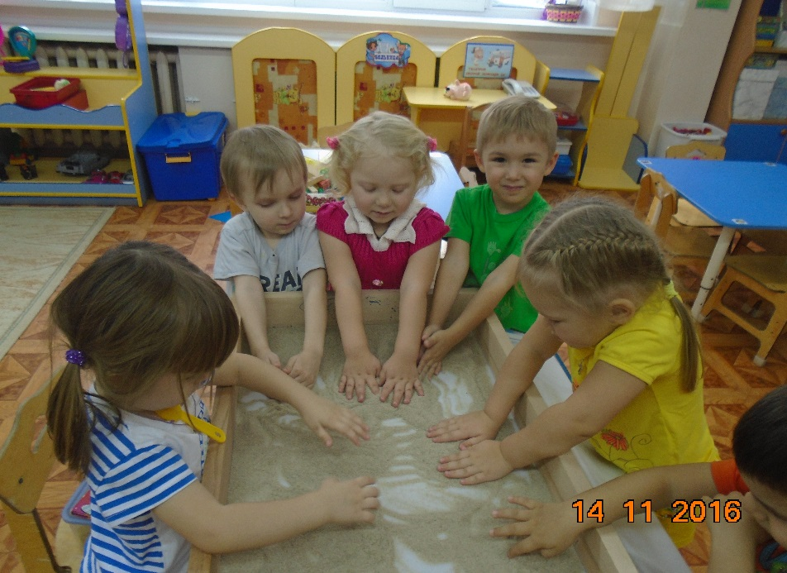
Цель: Развитие социально-коммуникативных навыков дошкольников через театрализованные игры с песком у воспитанников младшего дошкольного возраста(3-4 года)
.

Slide 3
Задачи:
1. Создать центр для театрализованных игр с песком.
2.Развивать общение и взаимодействие ребёнка со сверстниками.
3.Развивать социальный и эмоциональный интеллект, эмоциональную отзывчивость, сопереживание у детей младшего дошкольного возраста.
4.Формировать уважительное отношение и чувство принадлежности к группе сверстников через театрализованные игры с песком.
5.Формировать основы безопасного поведения в социуме.

Slide 4
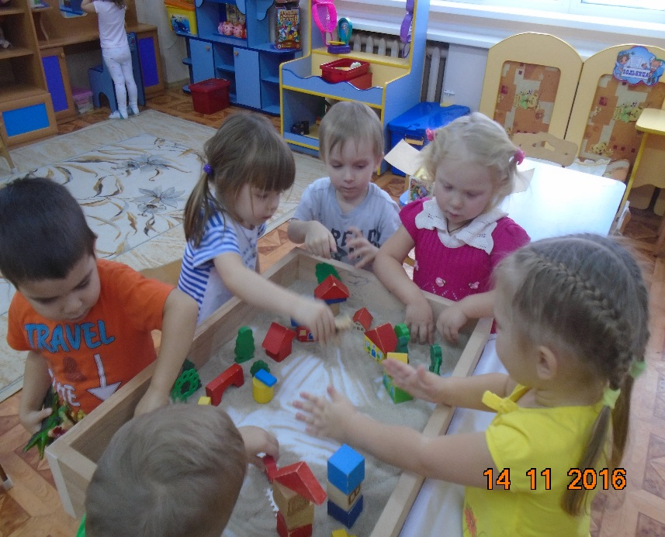
Реализация проекта будет проходить в 3 этапа.
1 этап- организационный
-Знакомство с песочницей
-Беседа о правилах поведения с песком.
-Знакомство с предметно-развивающей средой.
(наглядные, словесные методы)
2 этап-основной
-Чтение художественной литературы.
-Обыгрывание проблемных ситуаций.
-Театрализованные игры с песком.
-Инсценировки-драматизации.
-Режиссёрские игры
(словесные, имитационные методы)
3 этап-заключительный
Показ детьми сказок собственного сочинения.

Slide 5
Ожидаемые результаты
1. Создан центр для театрализованных игр с песком .
2. У воспитанников появился высокий уровень общения и взаимодействия со сверстниками на 15%
3.У воспитанников появилась положительная динамика социального и эмоционального интеллекта, эмоциональная отзывчивость, сопереживание на 20%
4.Вырос на 35 % достаточный уровень по формированию уважительного отношения и чувства принадлежности к группе сверстников.
5. Вырос процент высокого уровня по формированию основ безопасного поведения в социуме на 50%

Slide 6
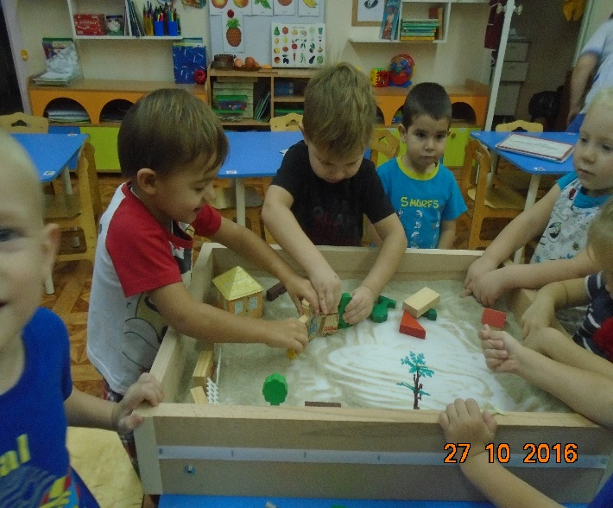
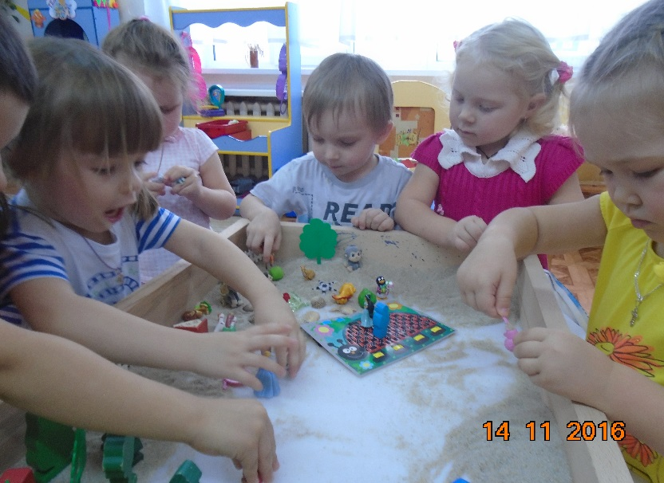
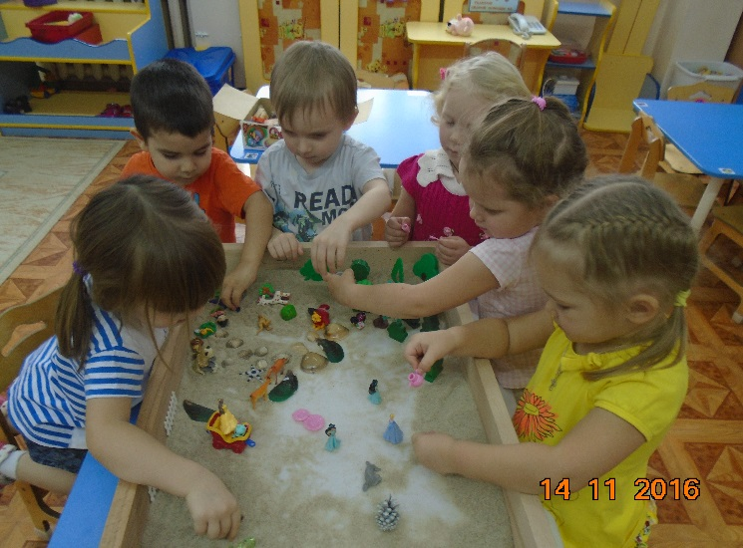

Slide 7
Спасибо за внимание!!!

